Slide 1


nástroj pro podporu překladatelů Simutransu
Tomáš Kubeš
Ondřej Švejdar
Tomáš Morava
Pavel Spilka

Slide 2
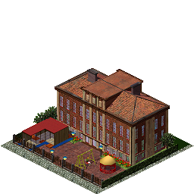
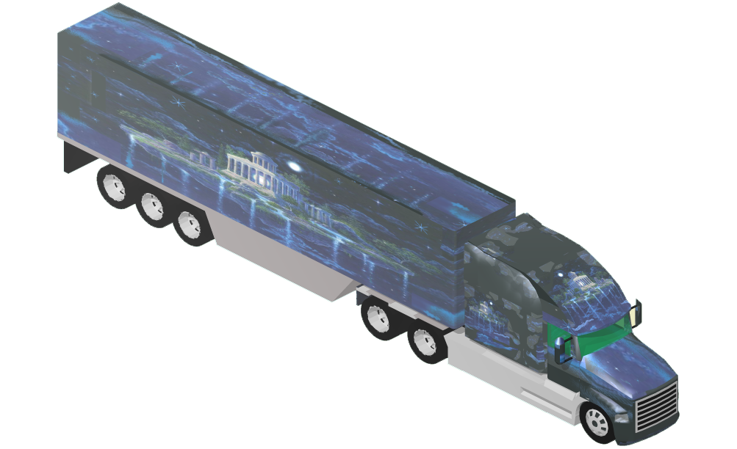
Popis Problému
Simutrans je existující freewarová transportně ekonomická hra, klon Transport Tycoona, dostupná pro Windows i Linux. Má 5 až 20 tis. stažení za měsíc.
Hra je přeložena do 19 jazyků včetně češtiny a japonštiny.
Každý objekt ve hře (cca. 1000) má své unikátní objektové jméno, kterému je podle překladového souboru přiřazen lokalizovaný text, který vidí hráč.
S narůstajícím počtem objektů a jazyků se udržování překladů stalo obtížné.
ELEMENTARY_SCHOOL_1
Toto je místo,…
This is a place…
Das ist Grundschule,…
Mack_Truck_0
Teddyho Mack Truck
Teddy's Mack Truck
Teddy's Mack Truck

Slide 3
Stávající Řešení
Překlady tvoří různí lidé, každý přeloží několik objektů do svého jazyka.
Hotové kousky posílají koordinátorovi, který je slučuje a vytváří překladové soubory pro hru.
To vyžaduje hodně nezáživné administrativní práce.
Její kvalita přímo ovlivní kvalitu výsledku.
Bohužel zájemců je málo a kvalita velmi kolísavá.
Překla
datel
Překla
datel
de
Překla
datel
cz
Koordi
nátor
de
cz
en
Překla
datel
Překla
datel
en
Překla
datel
de
en
cz

Slide 4
Cíle Projektu
Vytvořit webovou aplikaci určenou pro podporu překladatelů Simutransu.
Má načíst definice objektů a formáty jazyků.
Má umožnit registrovaným překladatelům komfortně překládat a upravovat texty on-line a brát a nahrávat texty pro překlad off-line.
Má umožnit snadno zjistit, které objekty jsou nepřeložené nebo které texty nebyly upravené.
Kdokoliv má moci existující překlady prohlížet a podávat návrhy jak je upravit.
Kdokoliv má mít možnost stáhnout aktuální překladové soubory připravené pro využití programem Simutrans

Slide 5
Popis Systému 1
Systém byl implementován na platformě Linux, Apachae, MySQL, PHP. (Možnost mít systém volně šiřitelný na volně šiřitelné platformě byla jednou z podmínek.)
Systém má plně modulární architekturu, každou množinu operací pro provedení jednoho úkonu implementuje nezávislý modul.
Každý modul komunikuje s databází, nezajímá se o práci dalších modulů.
Databáze
Rozcestník
+ řízení session
Správa objektů
Import textů
Editace textů
Export textů
Administrace

Slide 6
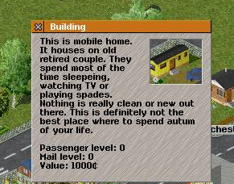
Popis Systému 2
Při implementaci bylo nutno vyřešit mnoho obtíží týkajících se kódování textu. Simutrans používá pro každý jazyk jiné 8-bitové kódování. V databázi je vše uloženo v UTF-8 a vstupy i výstupy jsou překódovávány.
Dále bylo třeba vyřešit zalamování textů pro herní okna, které je třeba připravovat dopředu.
Systém byl navržen s ohledem na uživatelskou přívětivost a intuitivnost ovládání.
Byly implementovány základní bezpečnostní mechanismy.
Byl kladen velký důraz na kvalitu.

Slide 7
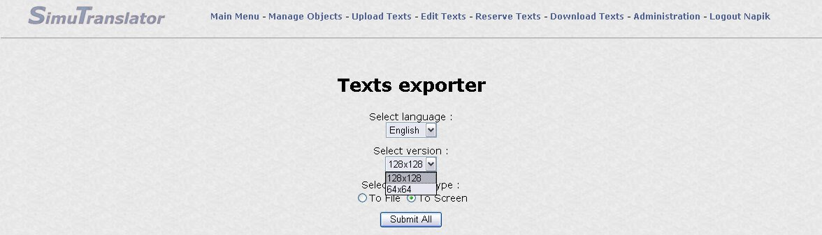
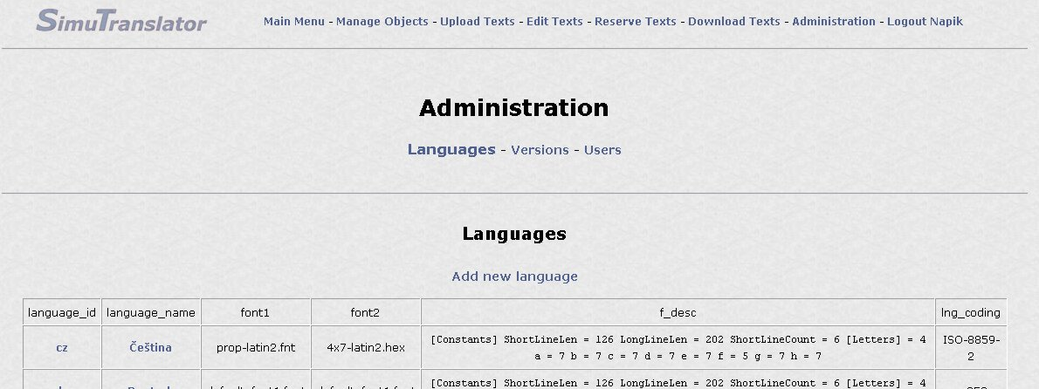
Screenshot 1

Slide 8
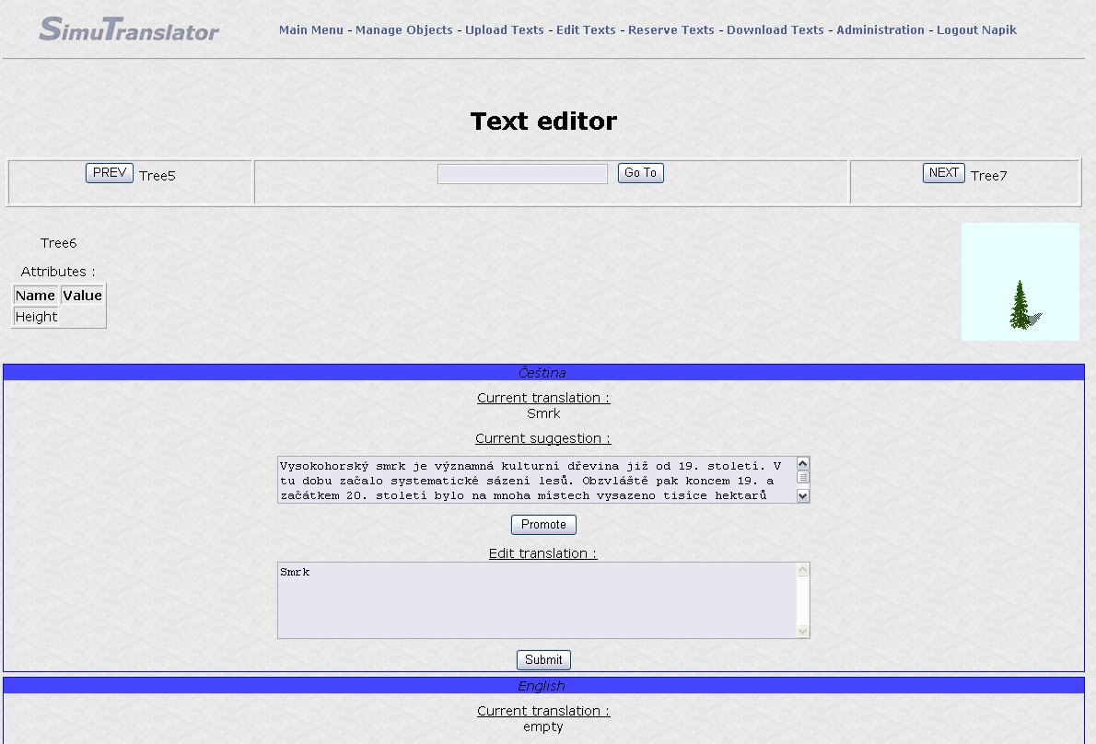
Screenshot 2

Slide 9
Výsledky
Funkčnost systému umožnila v plném rozsahu eliminovat administrativní práci koordinátora.
Ušetří se mnoho komunikační práce při překládání.
Překládání se výrazně technicky usnadní.
Díky zobrazeným náhledům je překládání výrazně jednodušší - odpadá hledání obrázků ve hře.
Překladové soubory mohou být mnohem snáze udržovány aktuální a ve správné struktuře.
Díky modulární struktuře je možné systém snadno rozšiřovat, a proto je možné jej využít i k překládání jiných programů.
Nebylo možné ověřit podporu Japonštiny.

Slide 10

Závěrem
Děkuji Vám za pozornost!
Stránky zmíněných projektů můžete navštívit na adresách:
http://translator.simutrans.com
http://128.simutrans.com
http://www.simutrans.de

